Slide 1
昼回LT
2025/04/11 小林 友明

Slide 2
最近何かと言われがちな 生産性の話をします

Slide 3
この１年を振り返ってみる
小林「あっという間に１年経ってしまった。 人生、全然時間足りないよ。。。」

Slide 4
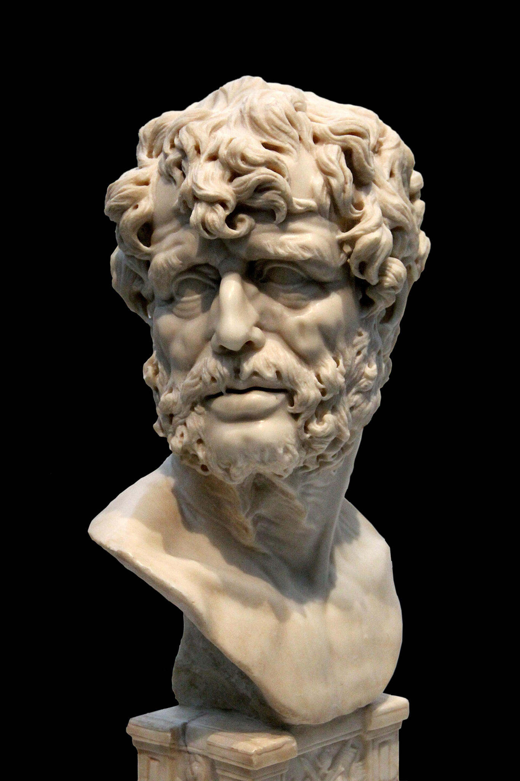
この１年を振り返ってみる
小林「あっという間に１年経ってしまった。 人生、全然時間足りないよ。。。」
セネカ（紀元前4年 – 紀元65年） 「人生は決して短くはなく、 その当人の使い方が悪いために短くしているのだ」
時間もっと うまく使え ヘタクソ
Wikipediaより引用 CC BY 3.0
Notes:
ローマ時代の偉人にセネカという人がいて、彼の残した言葉によると、

Slide 5

この１年を振り返ってみる
小林「あっという間に１年経ってしまった。 人生、全然時間足りないよ。。。」
セネカ（紀元前4年 – 紀元65年） 「人生は決して短くはなく、 その当人の使い方が悪いために短くしているのだ」
小林「 」
時間もっと うまく使え ヘタクソ
Wikipediaより引用 CC BY 3.0
Notes:
時間もっとうまく使いたいよ！

Slide 6
時間もっとうまく使うには？
僕はソフトウェアエンジニア
⇒ １日半分以上の時間パソコンをさわる←ホットスポット！
最近取り組んでいるパソコン周りの生産性改善施策を紹介
Notes:
パソコンを効率よく操作できるようになればいい。 パソコン周りでいくつか生産性施策を試したので紹介。

Slide 7

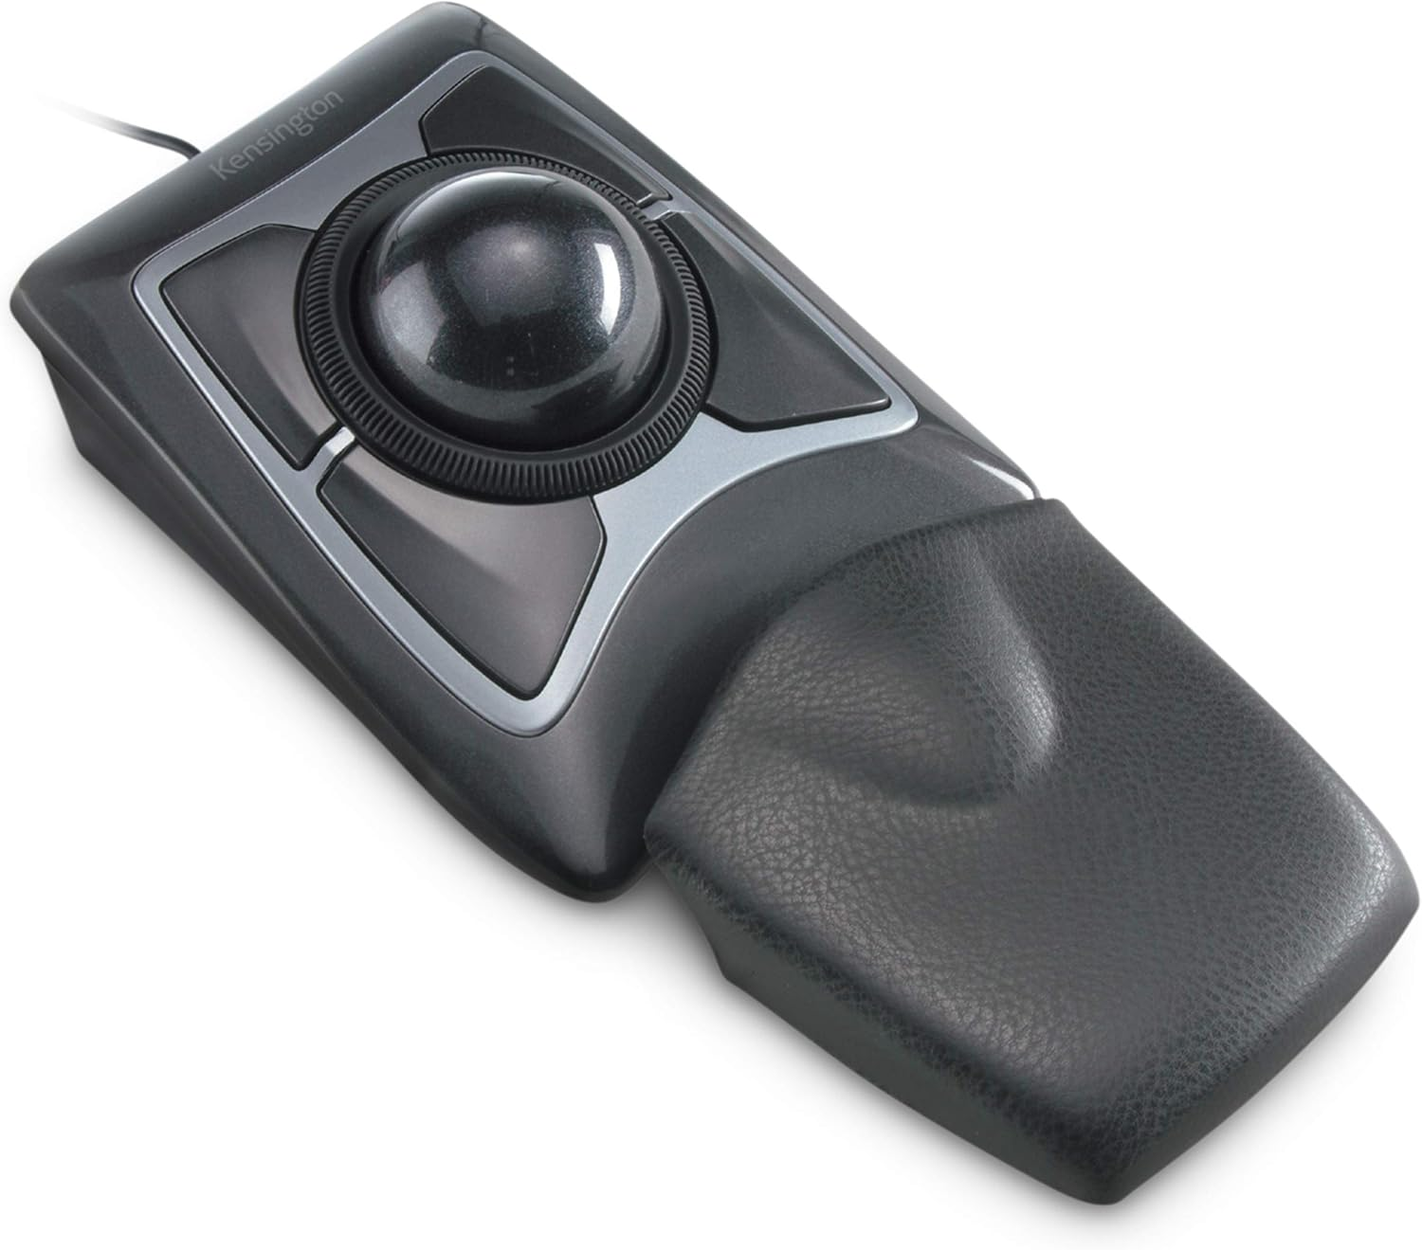
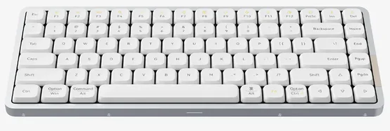
施策1：目ぼしいデバイスを新品で買う
よいモニター、よいキーボード、よいマウス、etc.
3万
1万5千
10万
Notes:
金にもの言わせる作戦

Slide 8
施策1：目ぼしいデバイスを新品で買う
いい点
ウィンドウショッピングによる時間の浪費を防げる
配達されるまでのわくわく感（副次的な生産性向上）
Notes:
メルカリで中古市場価格を漁る必要性がなくなる

Slide 9
施策1：目ぼしいデバイスを新品で買う
いまいちな点
デバイスの性能アップによる生産性向上は体感しにくい 例：反応速度が高いキーボードを買っても、 コーディング速度は早くならない
人間側がボトルネックになりがち
Notes:
過度に期待しちゃだめ

Slide 10
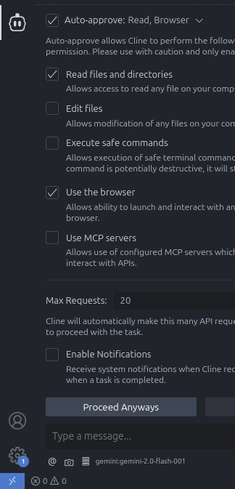
施策2：Clineを試してみる
最近流行っているAIエージェント
主にVS Codeの拡張として提供される
オプトインで承認飛ばす項目を設定できる
こいつを使いこなして、 イケてるAIネイティブエンジニアになりたい！
Notes:
皆さんご存知の、話題のAIエージェントさんですね。

Slide 11
施策2：Clineを試してみる
所感：
Gemini APIの場合、小一時間いじって数十円程度
上手く使いこなすには、まだまだ試行錯誤が必要。。。
現状、明確に役立つ瞬間は新プロジェクトの雛形づくり
Notes:
従量課金制
今後に期待
https://developersblog.dmm.com/entry/2025/04/04/110000#%E7%99%BA%E8%A6%8B3-%E6%8C%87%E7%A4%BA%E7%AF%84%E5%9B%B2%E3%82%92%E6%98%8E%E7%A2%BA%E3%81%AB%E7%B5%9E%E3%82%8C%E3%81%B0%E4%BA%BA%E3%82%88%E3%82%8A%E6%A0%BC%E6%AE%B5%E3%81%AB%E6%97%A9%E3%81%84
話題のMCP*のありがたい使い道はまだ思いつかない
（*外部ツール等の使い方をAIエージェントさんに提供する機能）
Playwright MCP周りとかはおもしろそう
主に役立つ瞬間は、プロジェクトの雛形づくり
経験上、歩きスマホでプログラム書くのは難しかったのだが、
歩きスマホプロンプト作文で開発進捗だす時代
がくることを期待中

Slide 12
施策3：シェルにエイリアスを量産する
alias ll=’ls --color=auto -l’
alias gco=’git checkout’
alias opc='(cat <(echo $DOTFILES) <(find $GHE -maxdepth 1 -type d)) | fzf | xargs code' （候補ディレクトリ群からfuzzyに絞ってVSCodeで開く）
Notes:
エンジニアリングは、シェルに始まってシェルに終わると思っています。

Slide 13
施策3：シェルにエイリアスを量産する
$ history 1 | awk '{ print $2 }' | sort | uniq -c | sort -nr | head -30
1218 ssh
1190 sbt
1137 uv
1088 ls
802 git
481 gpo
446 gco ...
Notes:
一番SSHが多い。
どんな感じのコマンド使っているのかな〜と思ったところ

Slide 14
施策3：シェルにエイリアスを量産する
$ history 1 | awk '{ print $2 }' | sort | uniq -c | sort -nr | head -30
1218 ssh
1190 sbt
1137 uv
1088 ls
802 git
481 gpo
446 gco ...
えっ... 私こんなにSSH使ってたの...？

Slide 15
施策3：シェルにエイリアスを量産する
1文字にしたら生産性上がるのでは？
alias s=’ssh’

Slide 16
施策3：シェルにエイリアスを量産する
1文字にしたら生産性上がるのでは？
alias s=’ssh’
> 1文字あたりの入力時間はおおよそ 0.2秒～0.3秒 （根拠：私@https://taisoku.com/＋適当な記事）
毎日sshを5回打つとして、1文字0.3秒としたら。。。
365 日 * 5 回/日 * 3 文字 * 0.3 秒/文字 / 60 秒/分 = 27.375 分

Slide 17
施策3：シェルにエイリアスを量産する
1文字にしたら生産性上がるのでは？
alias s=’ssh’
> 1文字あたりの入力時間はおおよそ 0.2秒～0.3秒 （根拠：私@https://taisoku.com/＋適当な記事）
毎日sshを5回打つとして、1文字0.3秒としたら。。。
365 日 * 5 回/日 * 3 文字 * 0.3 秒/文字 / 60 秒/分 = 27.375 分
１文字エイリアスにすれば、１年間30分を10分に節約！！

Slide 18
施策3：シェルにエイリアスを量産する
1文字にしたら生産性上がるのでは？
alias s=’ssh’
導入事例
STORES CTO：一文字エイリアスのすすめ - Speaker Deck
はてな チーフエンジニア：1文字エイリアスのすゝめ - Speaker Deck
導入者の声：
「１文字エイリアスは便利」
「１文字エイリアスはエンジニアとしてのレベルアップにも繋がる」
Notes:
結構一般的なアプローチ。

Slide 19
結論
生産性を意識することは大切
限られた人生を効率よく使いたい
ソフトウェアエンジニアの生産性ホットスポットはパソコン
特に、1文字シェルは1年間のSSHで20分を節約
Notes:
FB：
めっちゃ自責ですね...
セネカ厳しい
やばい、使いこなせていない。
施策0: セネカの言葉をデスクトップに配置する
人間ボトルネック論わかる
ウルトラワイドモニターですよ
豚に真珠的な
最終的に「自分を機械化しました」になるんですかね
pecoとhistory組み合わせ便利よ
alias cd2='cd ../../'
alias cd3='cd ../../../'
エイリアス発表会しても良さそうですね
けっこうはやってんのか
効率化のために、シェルだけじゃなくて、日本語も1文字に圧縮していきたいですね
1文字エイリアスで事故るオチがあるのかと思った

